Slide 1

Эконометрическая модель анализа инвестиционных проектов
Некрасова Ольга 6.04.04.13.01

Slide 2

Цель работы состоит в разработке эконометрической модели анализа инвестиционных проектов.

Slide 3


Объект исследования
Предмет исследования
Процессы инвестиционного анализа.
Эконометрические методы и модели анализа инвестиционных проектов.

Slide 4



Практическое применение
Данная модель позволит определить наиболее вероятную величину инвестиций в зависимости от сферы реализации проекта и характеристик его окупаемости, отображая рациональность вложения определенной суммы денег в конкретную отрасль на конкретный период.
В современных условиях нестабильности валютного курса вложение капитала в определенную сферу деятельности подвергается большому количеству рисков, что увеличивает необходимость в построении подобного рода моделей.

Slide 5


В работе было рассмотрено:
Методы эконометрического моделирования (кусочно-линейная регрессия, фиктивные переменные, проверка на адекватность модели)
построение эконометрической модели анализа инвестиционных проектов.
теоретические аспекты оценки эффективности инвестиционных проектов

Slide 6

Инвестиции – это вложения, как в денежный, так и в реальный капитал. Они осуществляются в виде денежных средств, кредитов, ценных бумаг, а также, вложений в движимое и недвижимое имущество.
Привлеченные средства
Собственные средства инвесторов
Средства из бюджетных и внебюджетных фондов
Заемные средства

Slide 7
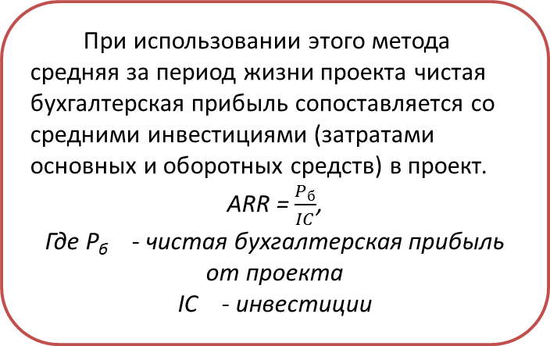
Статические методы
Срок окупаемости инвестиций
Метод простой нормы прибыли
Этот метод - один из самых простых и широко распространен в мировой практике, не предполагает временной упорядоченности денежных поступлений. Он состоит в вычислении количества лет, необходимых для полного возмещения первоначальных затрат.
РР = n , при котором CF_{t} > IC,
где CF_{t} - чистый денежный поток доходов
IC - сумма денежных потоков затрат
При использовании этого метода средняя за период жизни проекта чистая бухгалтерская прибыль сопоставляется со средними инвестициями (затратами основных и оборотных средств) в проект.
ARR = $\frac{P_{б}}{IC}$,
Где P_{б} - чистая бухгалтерская прибыль от проекта
IC - инвестиции

Slide 8
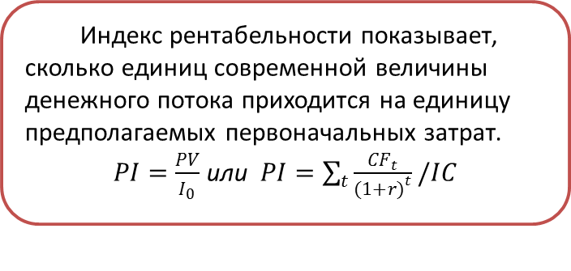
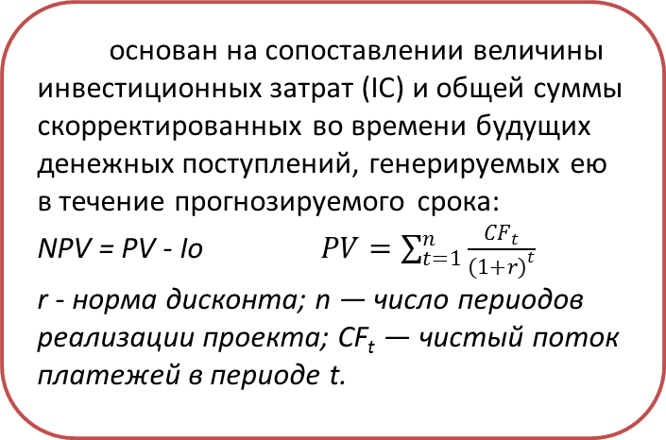
Динамические методы
Чистая приведенная стоимость
Индекс рентабельности
основан на сопоставлении величины инвести­ционных затрат (IC) и общей суммы скорректированных во времени будущих денежных поступлений, генерируемых ею в течение прогнозируемого срока:
NPV = PV - Iо$PV=\sum_{t=1}^{n}{\frac{{CF}_{t}}{{(1+r)}^{t}}}$
r - норма дисконта; n — число периодов реализации проек­та; CF_{t} — чистый поток платежей в периоде t.
Индекс рентабельности показывает, сколько единиц современной величины денежного потока приходится на единицу предполагаемых первоначальных затрат.
$PI=\frac{PV}{I_{0}}$ или $PI=\sum_{t}{\frac{{CF}_{t}}{{(1+r)}^{t}}/IC}$
Внутренняя норма прибыли инвестиций

Slide 9
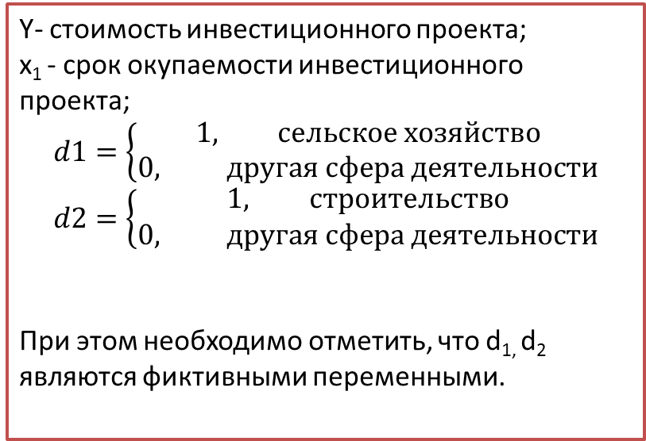
Постановка задачи
Y- стоимость инвестиционного проекта;
х₁ - срок окупаемости инвестиционного проекта;
$$d1=\left\{\begin{aligned}1, сельское хозяйство \\ 0, другая сфера деятельности\end{aligned}\right.$$
$$d2=\left\{\begin{aligned}1, строительство \\ 0, другая сфера деятельности\end{aligned}\right.$$
При этом необходимо отметить, что d_{1,} d₂ являются фиктивными переменными.
Определение переменных
Фиктивная переменная — качественная переменная, принимающая значения 0 и 1, включаемая в эконометрическую модель для учёта влияния качественных признаков и событий на объясняемую переменную.

Slide 10
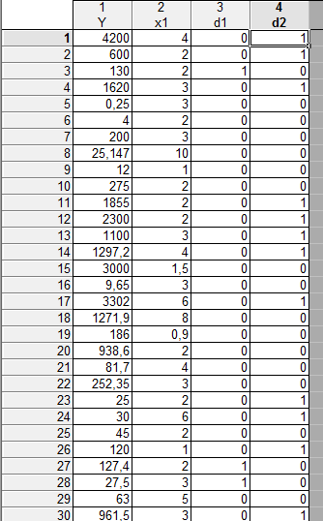
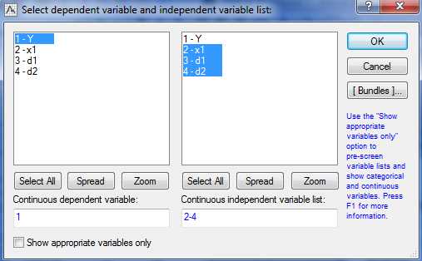
Исходные данные

Slide 11
Уравнение регрессии
$$y_{i}=\left\{\begin{aligned}119.93−7.33∗х1−4.85∗d1+43.13∗d2, y_{i}≤667.87 \\ 1769.56−8.54∗х1+0.1∗d1+247.6∗d2, y_{i}≥667.87\end{aligned}\right.$$
В ходе исследования было установлено, что регрессионная модель является внутренне нелинейной – с точкой разрыва. Было принято решение о построении кусочно-линейной модели.
Существование кусочно-линейной регрессии вызвано тем, что нередко вид зависимости между зависимой переменной и независимыми факторными неодинаков в различных областях значений независимых переменных.

Slide 12

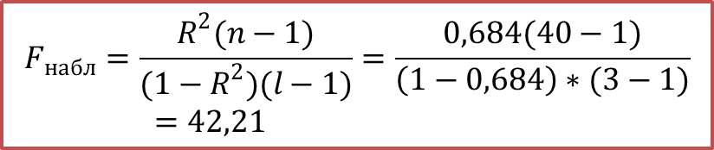
Проверка значимости нелинейной модели
Основная гипотеза состоит в предположении о незначимости индекса детерминации, т.е. Н₀: R²=0.
$$F_{набл}=\frac{R^{2}(n−1)}{(1−R^{2})(l−1)}=\frac{0,684(40−1)}{\left(1−0,684\right)∗(3−1)}=42,21$$
$$F_{крит}\left(0,05;2;37\right)=3,23$$
Обратная или конкурирующая гипотеза состоит в предположении о значимости индекса детерминации, т.е.
Н₁: R²≠0.
основная гипотеза о незначимости индекса детерминации отвергается, и он признается значимым. Следовательно, полученная модель регрессии также признается значимой.

Slide 13
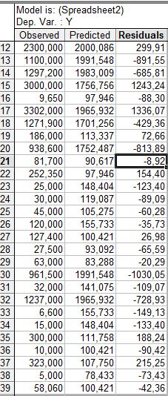
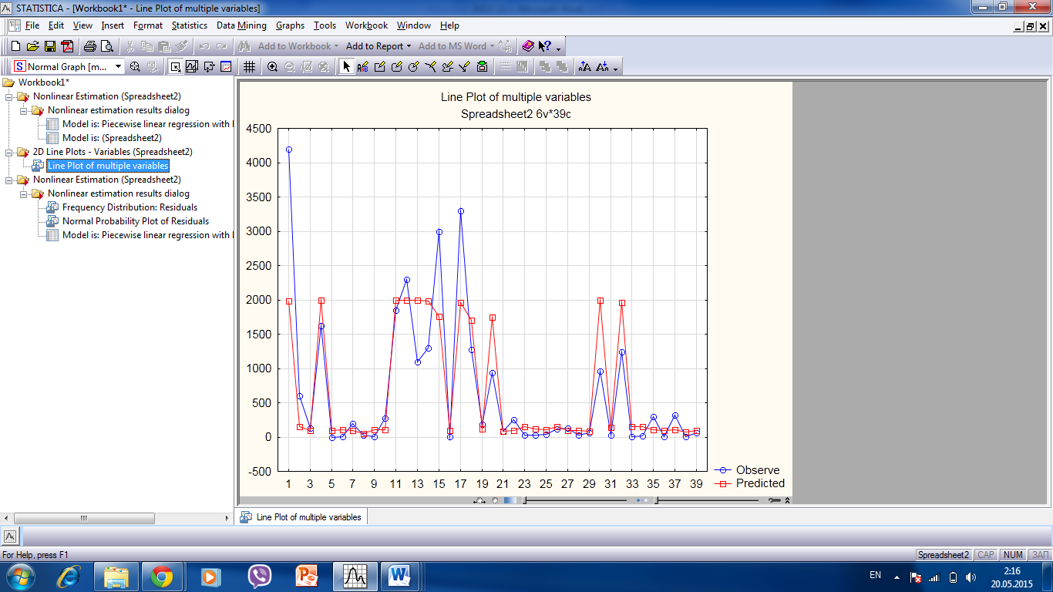
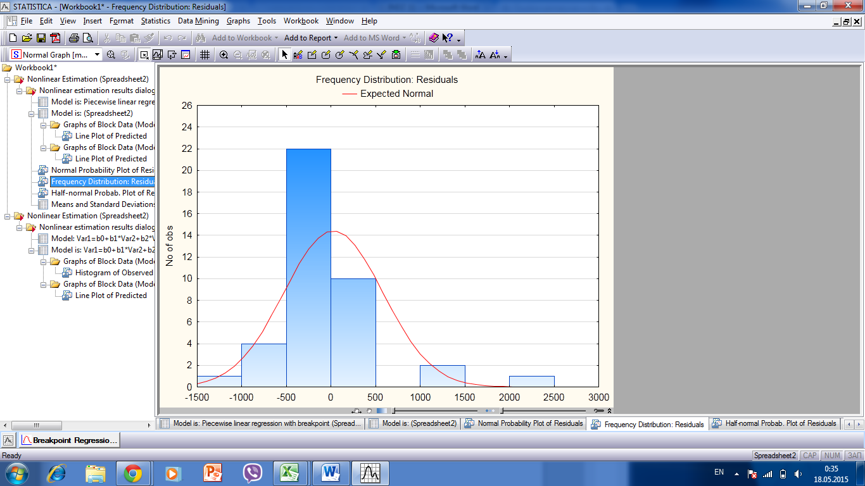
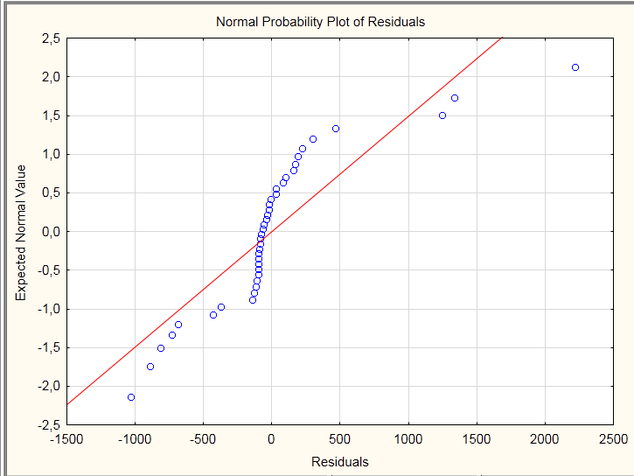
Ошибки распределены по нормальному закону распределения, при этом теоретические значения имеют небольшое отклонения от фактических значений

Slide 14
Вывод
Таким образом, в работе была построена модель, позволяющая определить наиболее вероятную величину инвестиций в зависимости от сферы реализации проекта и характеристик его окупаемости, отображая рациональность вложения определенной суммы денег в конкретную отрасль на конкретный период.

Slide 15
Спасибо за внимание!!!

